Slide 1
投CCPC
陈奇之 2100012959

Slide 2
card
在德扑allin输光的时候想到的看上去又是个大原题但是不知道是不是真的有人出过的题
总共有 R*K 张牌，一开始顺序是对的，然后你要洗牌
洗牌的方式是：把牌按照顺序恰好分成 R 堆，然后取出第一堆的第一张，第二堆的第一张……第 R 堆的第一张，第一堆的第二张，第二堆的第二张……第R堆的第R张……第一堆的第K张……第R堆的第k张。这样就变成了一个新的牌。
重复这个操作，问洗多少次能够回到原来的情况。

Slide 3
考察方向大概是数论相关的东西，预期难度简单-中档题。
背景可以搞个什么自动洗牌机

Slide 4
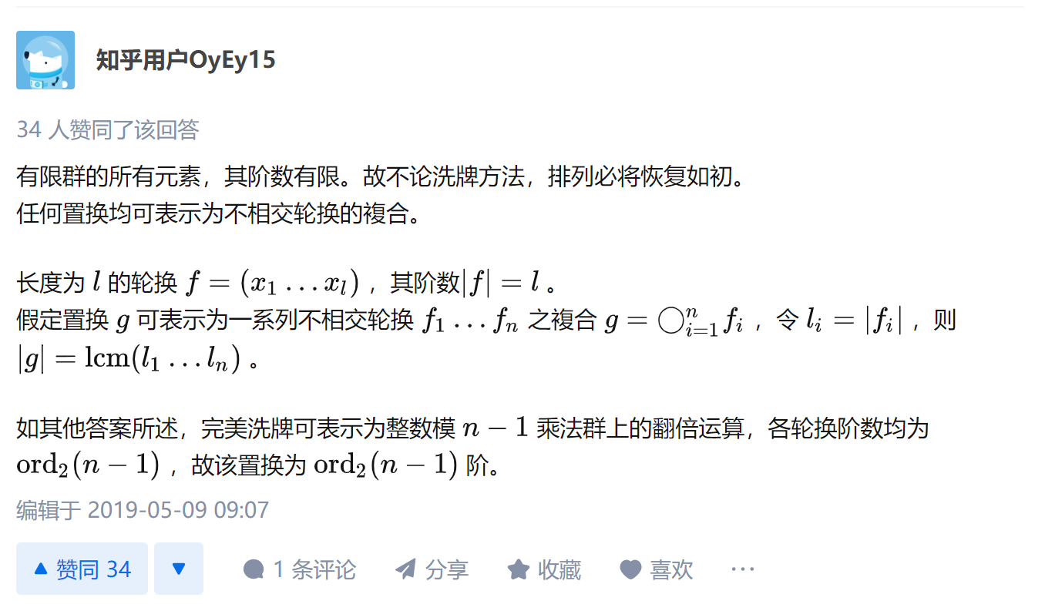
solution
知乎上有 2 的情况
n 张牌需要多少次完美洗牌才能再次恢复原样？ - 知乎 (zhihu.com)
有R=2的情况下的结论，
R的时候结论一样
R的情况就是求
R^P = 1 (mod RK-1)
的最小的P。

Slide 5
所以问题就转化成了怎么求阶
注意到 R 和 RK-1 的 gcd 一定是 1，所以直接求 RK-1 的欧拉函数，然后枚举因子快速幂以下就行
可以开多组询问。
但是个人感觉如果没有看到过k=2这个问题，考场上思考还是需要一点小小的思考的。
（叶博文知道这道题）

Slide 6
（std应该挺好写的，数据应该挺好造的）

